Slide 1

DATAVIZ Cartofriches
DatavizChallenge – ENTPE
2 et 3 Février 2023
Notes:
Dématérialisation
Stockage de la connaissance
Calcul
Big Data, etc..
Caractère vivant
exemples

Slide 2
Objectifs

Slide 3
Révéler un phénomène
Faciliter la compréhension
Optimiser la prise de décision
Communiquer sur un fait
Stimuler l'éveil et la curiosité

Slide 4
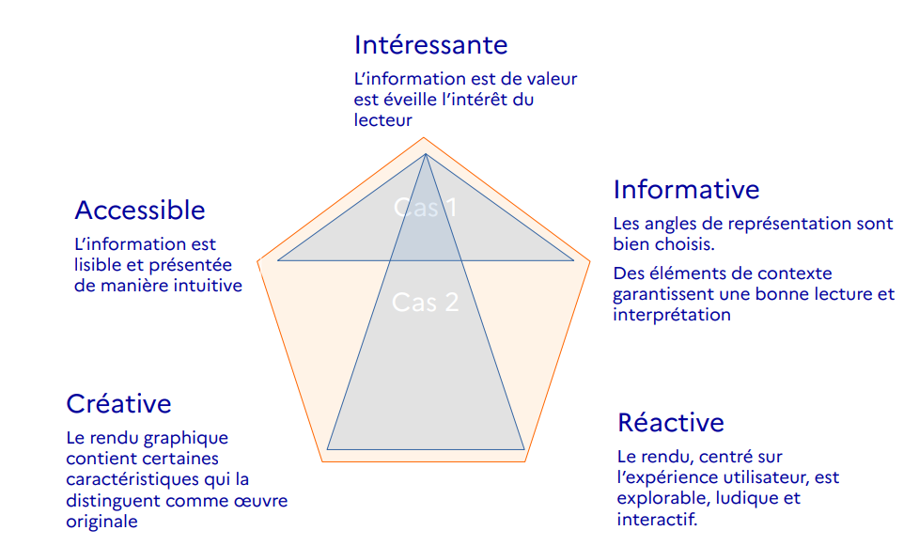

Slide 5
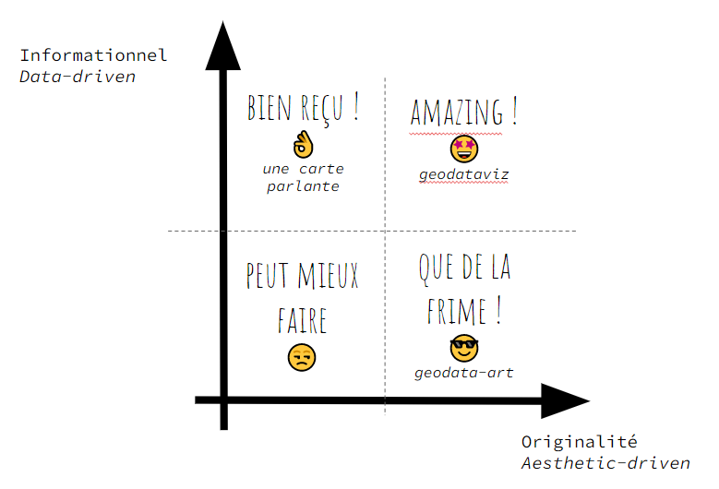

Slide 6
Méthodologie

Slide 7
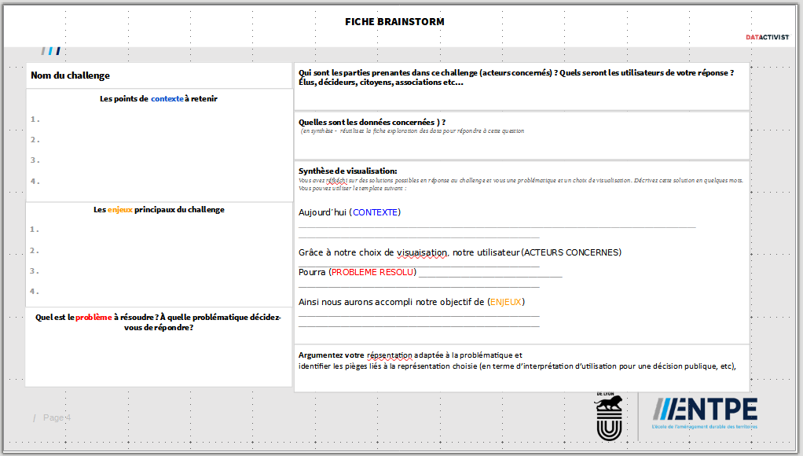

Slide 8

Où ?
Quoi ?
Pour qui ?
Comment ?

Slide 9
Des colonnes pivot permettent de faire des jointures entre jeux de données
Dataset 2

Slide 10

https://www.data.gouv.fr/fr/

Slide 11
Graphique
Carte
Application

Slide 12
Préparation

Slide 13
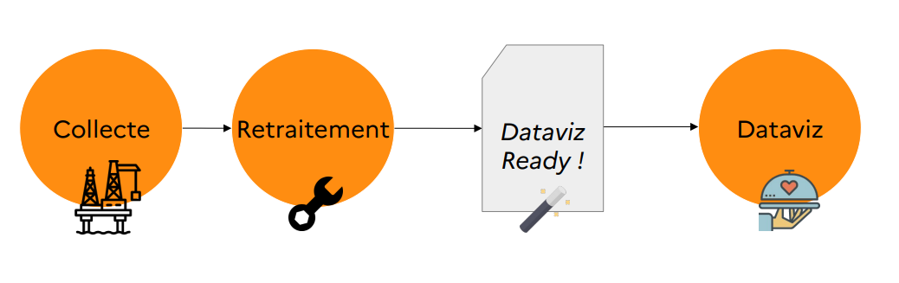

Slide 14
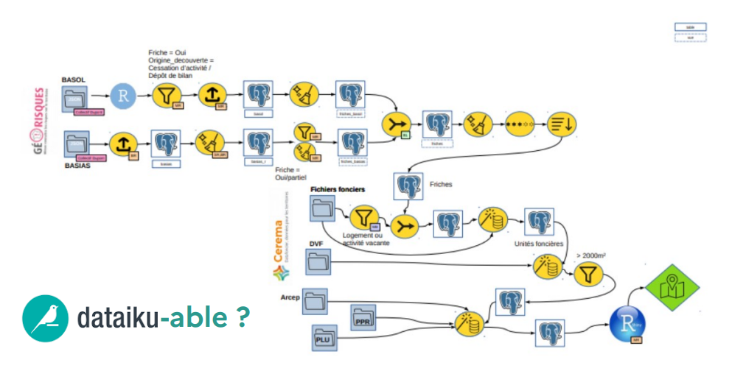
80 %
La préparation des données représente une partie non néglieable du travail

Slide 15
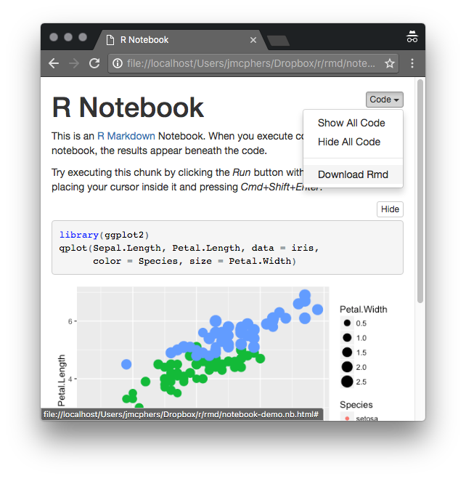
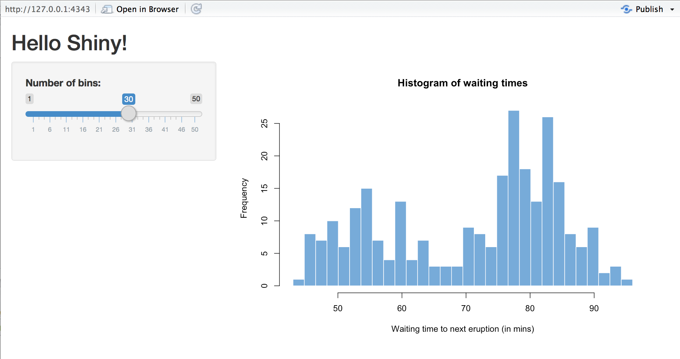

Donnée Notebook Appli

Slide 16
Qualité

Slide 17
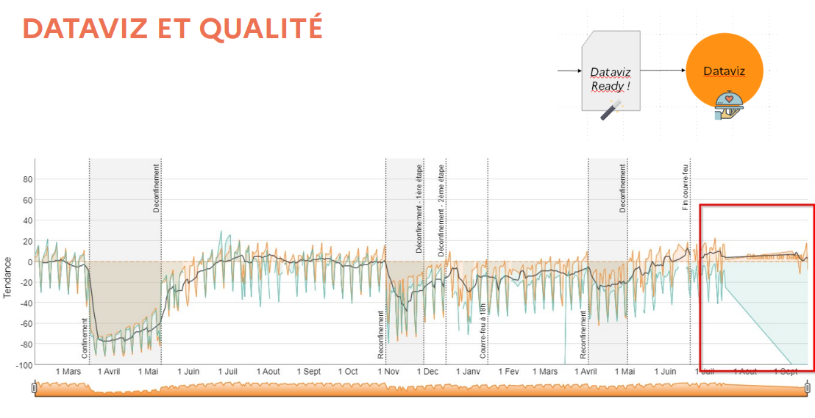

Slide 18
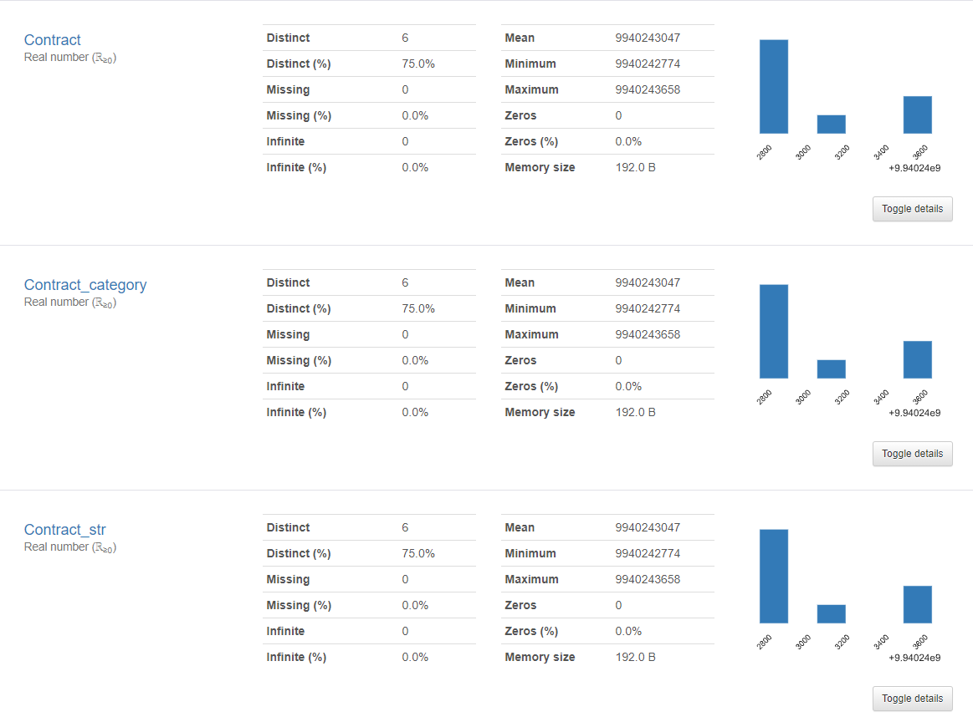
Pandas profiling (python)

Slide 19
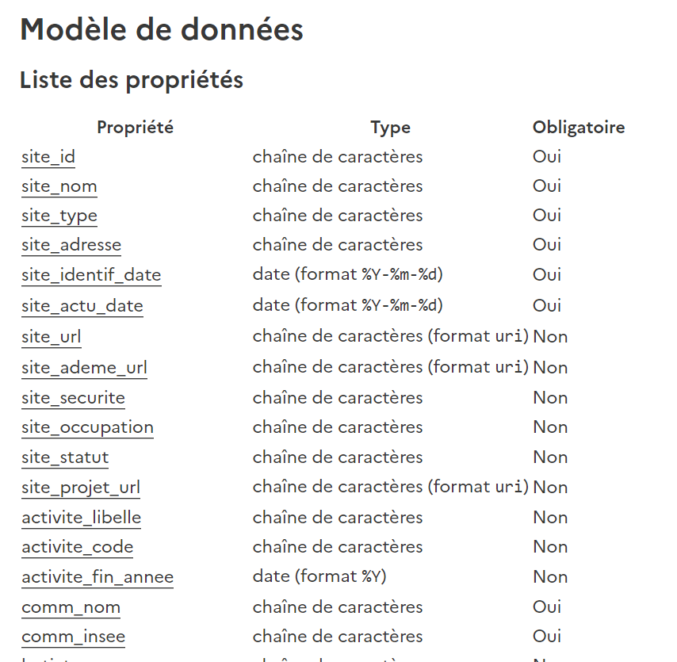
https://schema.data.gouv.fr/cnigfr/schema-friches/1.0.2/documentation.html

Slide 20
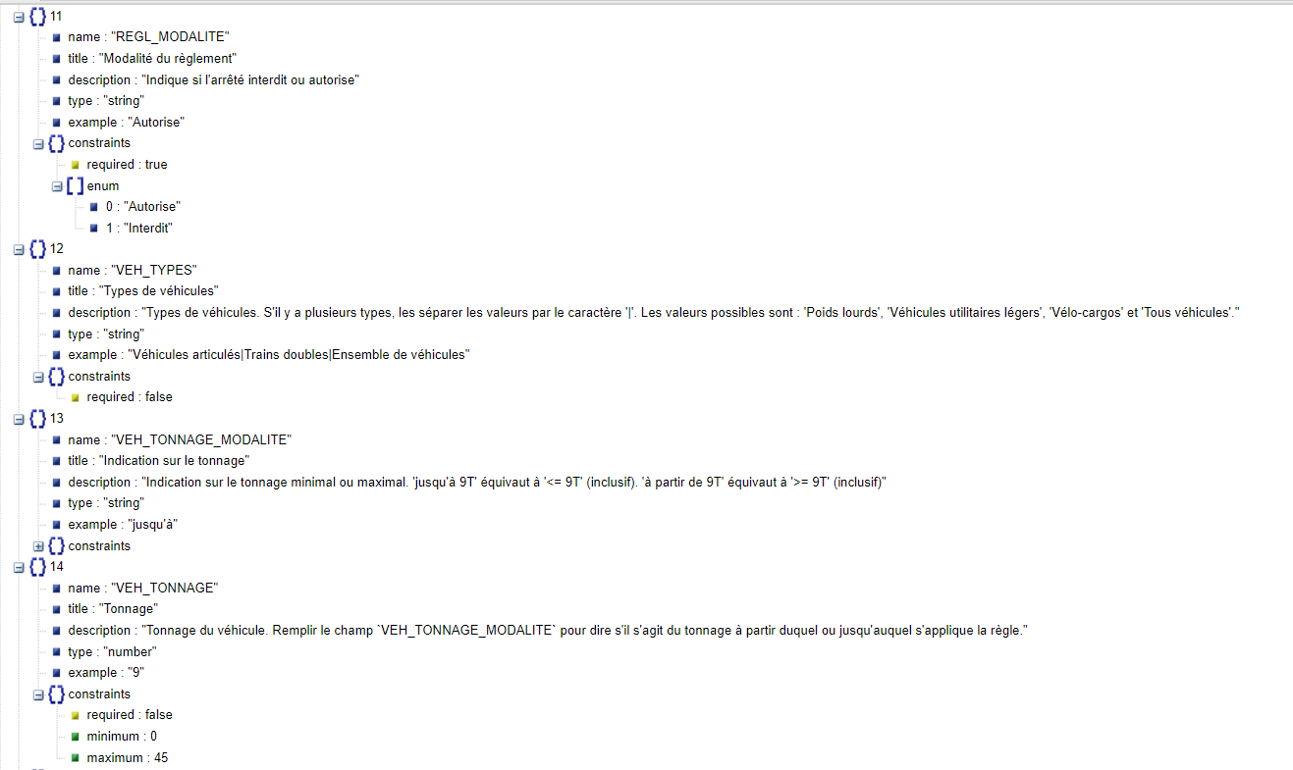

Slide 21
Variables et représentations

Slide 22
Position dans l’espace
Variables numériques et continues
Variables de catégories
Variables de temps

Slide 23
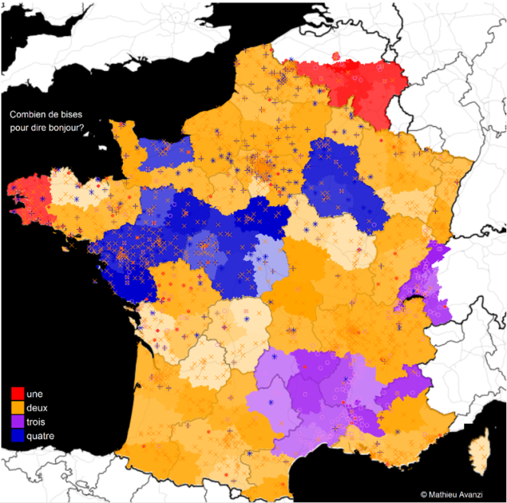
Position + Catégorie
https://francaisdenosregions.com/2016/12/21/la-carte-des-bises/

Slide 24
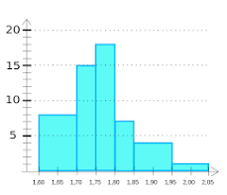
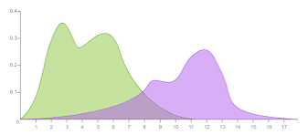
Occurrences

Slide 25
Nombre + Temps

Slide 26
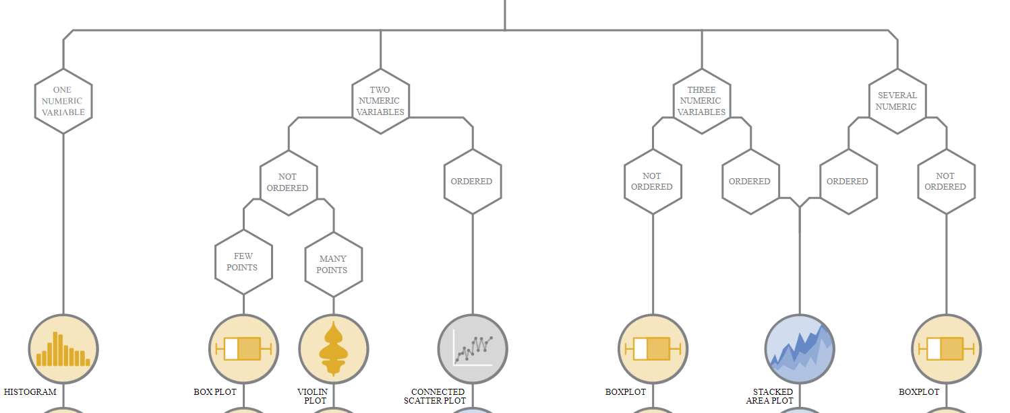
https://www.data-to-viz.com/

Slide 27
Aller plus loin

Slide 28
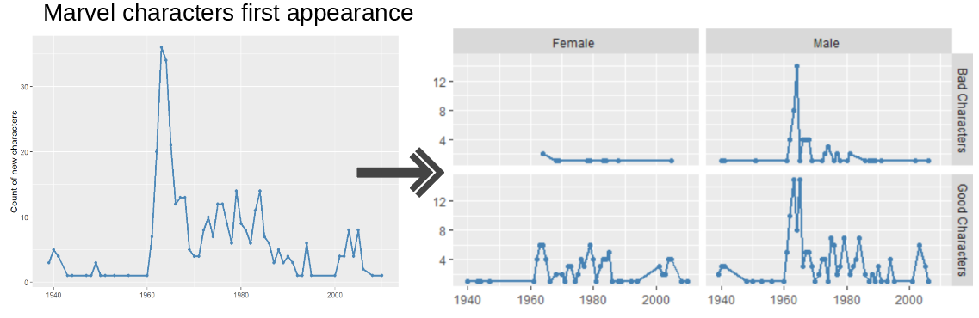
Facettes

Slide 29
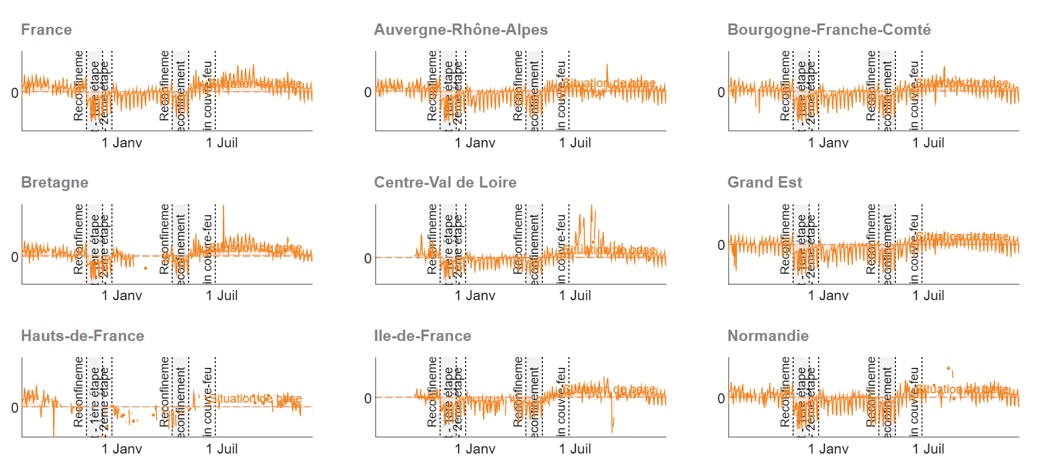
Small multiples
https://dataviz.cerema.fr/trafic-routier/

Slide 30
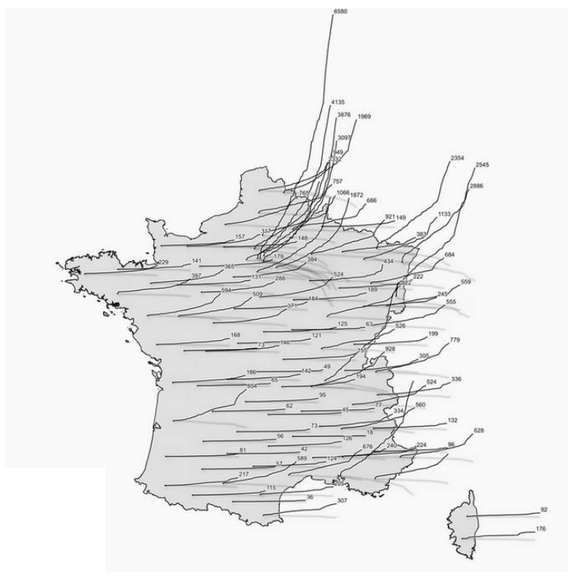
Nombre + Temps + Position

Slide 31
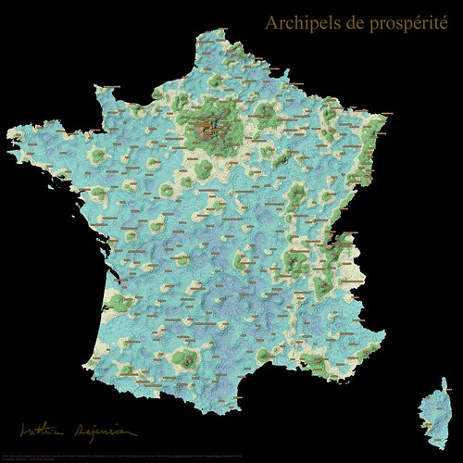
Métaphore

Slide 32
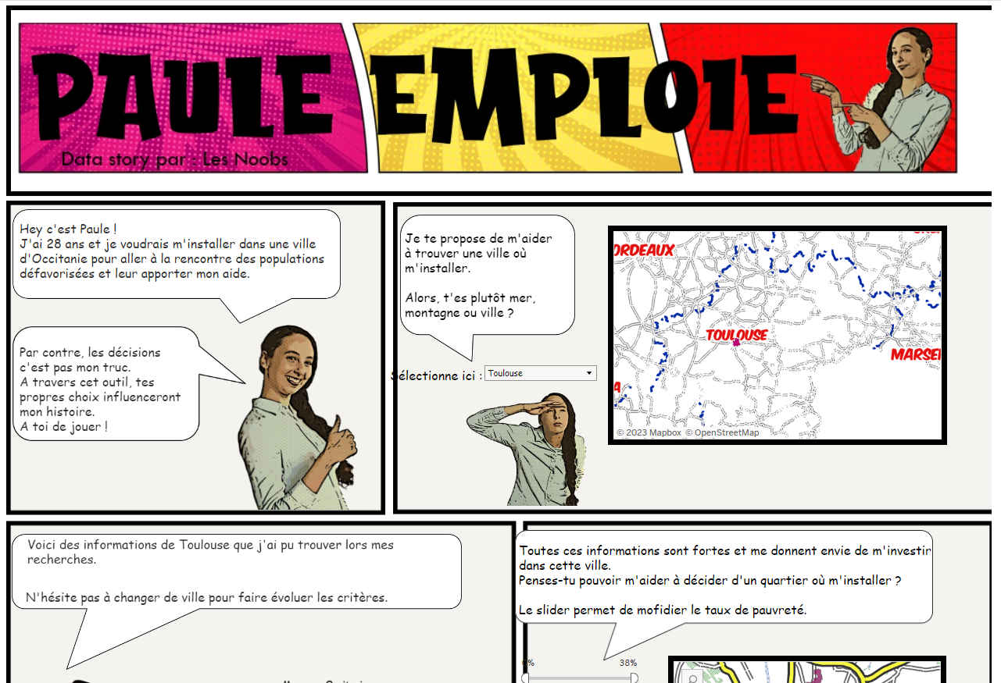
Narration
https://public.tableau.com/app/profile/brice.renouf/viz/Hackathon_2021_16315469453390/pauleemploi

Slide 33
Mentors

Slide 34
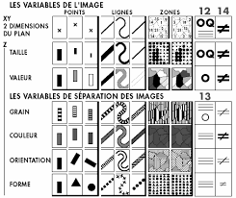
Bertin
bertin
Tufte

Slide 35

Tufte

Slide 36

Monmonier

Slide 37
Les outils

Slide 38


Graphiques (ou plots)

Slide 39


Carte

Slide 40


Application dashboard

Slide 41

Faire une carte statique

Slide 42
Faire un graphique interactif

Slide 43
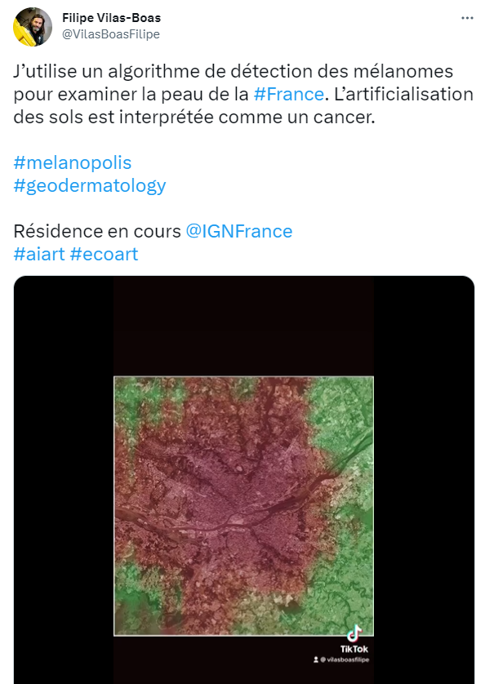
https://mobile.twitter.com/VilasBoasFilipe/status/1618989114464043008

Slide 44
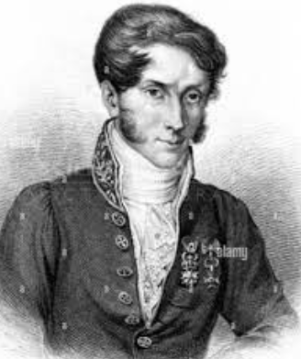
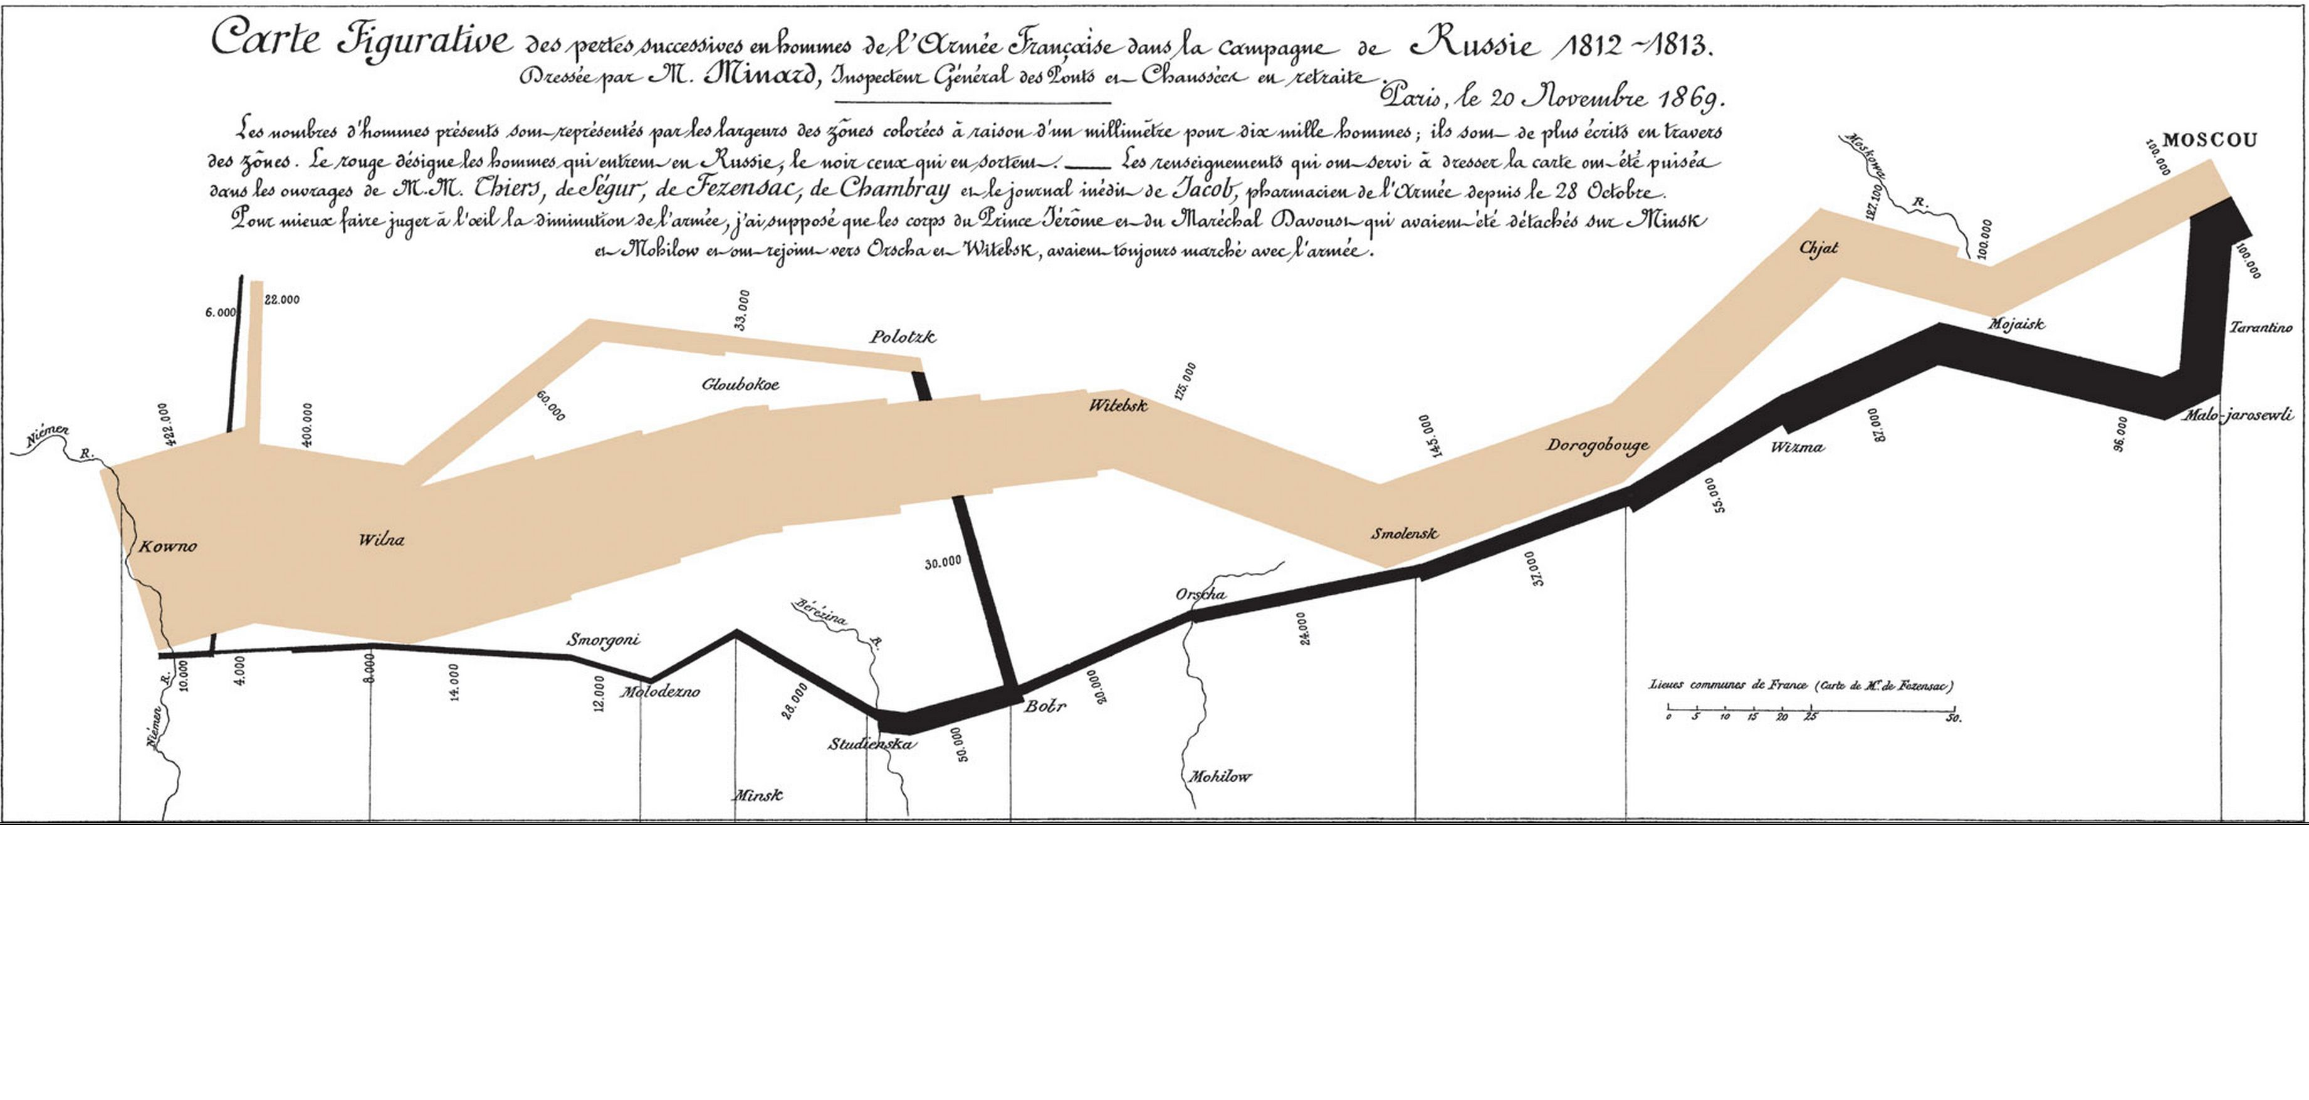

Slide 45
Les contraintes

Slide 46


Chartes graphiques Accessibilité

Slide 47
Repo githubhttps://github.com/datagistips/DatavizChallenge-ENTPE
(Cliquer pour accéder)

Slide 48
Merci de votre attention
Mathieu.rajerison@cerema.fr
Nicolas.pele@cerema.fr

